Slide 1
Le modificazioni vascolari che caratterizzano l’angioflogosi possono anche comportare
Il reclutamento nell’interstizio del tessuto di leucociti circolanti nel sangue
Le prime cellule a venir reclutate sono i granulociti neutrofili, cellule che
caratterizzano le infiammazioni acute
Spesso, ma non sempre, nelle infiammazioni che si prolungano nel tempo perché l’insulto
iniziale non può venir rimosso, prevale il reclutamento di monociti e di cellule dell’immunità
adattativa, i linfociti.
Mentre il reclutamento di neutrofili e monociti richiede lo sviluppo di un processo
infiammatorio e l’attivazione dell’endotelio, i linfociti ricircolano spontaneamente
passando dai vasi che attraversano i linfonodi nel linfonodo stesso e da qui nella linfa
(ricircolazione linfocitaria)

Slide 2
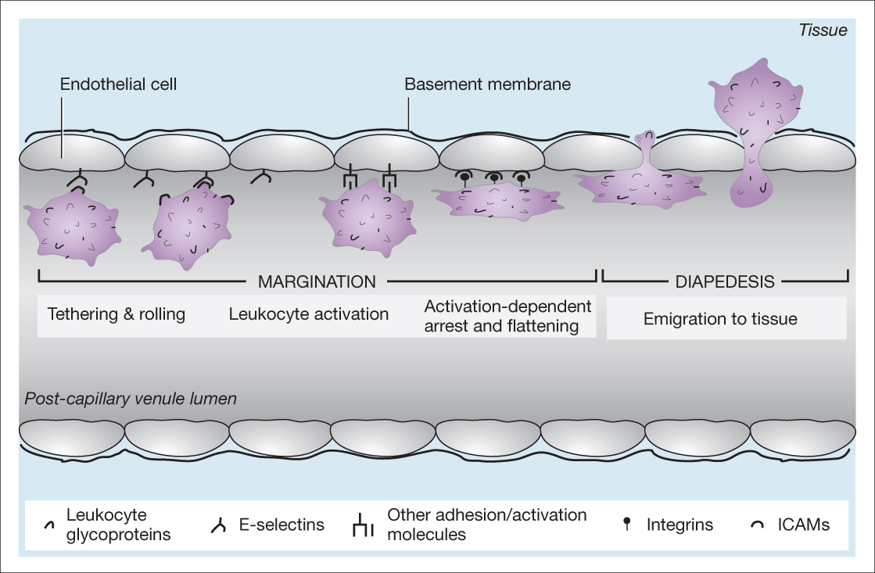
Figure 2.17
I leucociti riescono a passare dal sangue all’interstizio dei tessuti perché aderiscono
a molecole adesive espresse dall’endotelio “attivato”.
Copyright © 2011 Academic Press Inc.

Slide 3
I granulociti neutrofili sono la popolazione di leucociti (globuli bianchi) principale.
Leucociti totali: 4.300-10.000/mm³ (o microlitro = 1/1000 ml = 1 milionesimo di litro)
Neutrofili: 43-70%; 2-7000/mm³
Linfociti: 25-44%; 0.95-4400/mm³
Monociti: 2-12%; 0.008-1,2/mm³
Eosinofili: < 5%; < 0.45/mm³
Basofili: < 2%; < 0.2/mm³
Circolano nel sangue per pochi giorni
Svolgono diverse funzioni:
Fagocitano e uccidono microroganismi
Rilasciano enzimi litici che degradano la matrice extra-cellulare
Rilasciano derivati dell’acido arachidonico e PAF
Rilasciano citochine, proteine ad azione pleiotropica (attivano l’endotelio, richiamano
altre cellule nel tessuto, stimolano l’emopoiesi)

Slide 4
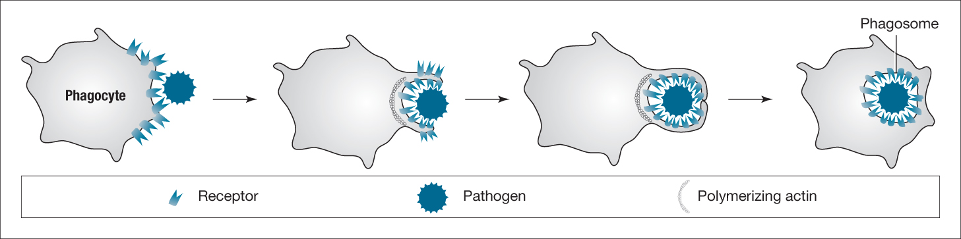
FAGOCITOSI
Figure 3.9
Copyright © 2011 Academic Press Inc.

Slide 5
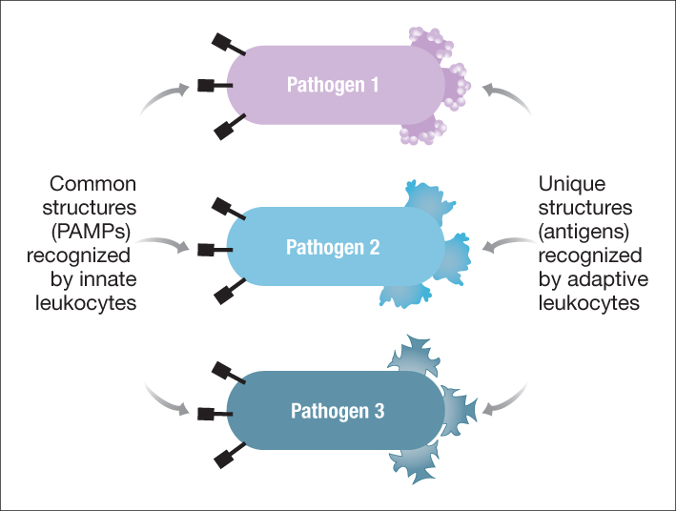
Vi sono due meccanismi di riconoscimento dei patogeni: uno diretto ed uno indiretto
Figure 1.2
Copyright © 2011 Academic Press Inc.

Slide 6
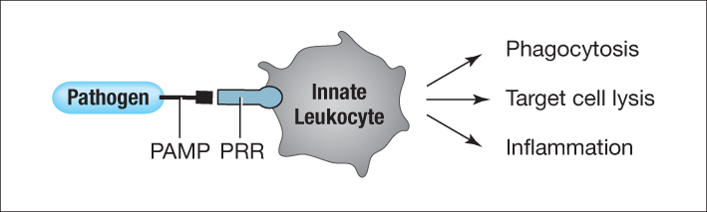
NECROSI
DAMP: Damage associated molecular pattern
Neutrofili, monociti, macrofagi
Pattern recognition receptors
Pathogen associated molecular pattern
Figure 1.3
Il riconoscimento da parte di PRR sia di componenti dei patogeni che di molecole rilasciate
da cellule in necrosi spiega come il reclutamento e l’attivazione delle cellule delle difese innate
caratterizza sia la risposta alle infezioni che al danno tessutale
Copyright © 2011 Academic Press Inc.

Slide 7
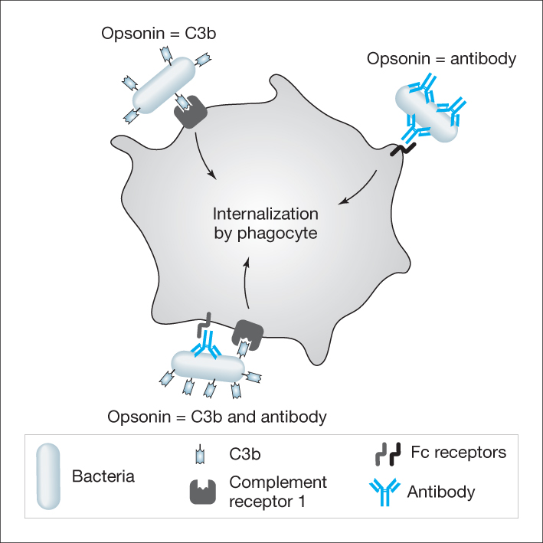
OPSONIZZAZIONE
Figure 3.10
Copyright © 2011 Academic Press Inc.

Slide 8
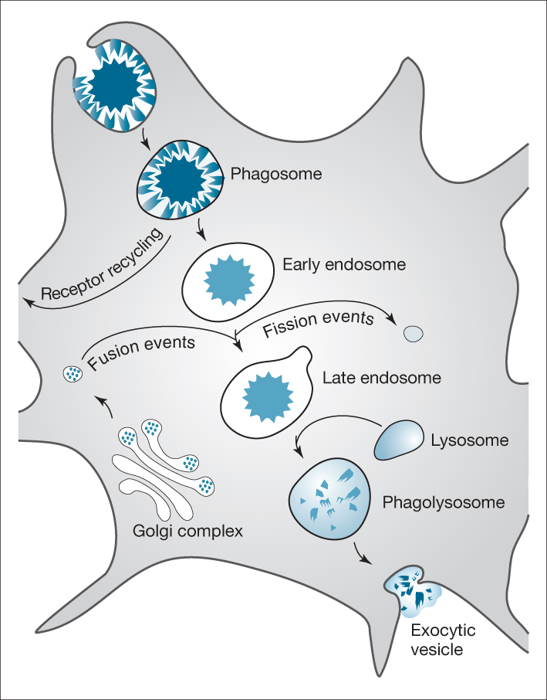
I meccanismi con i quali i fagociti uccidono agenti patogeni fagocitati vengono classificati in:
1) Ossigeno-dipendenti; ii) Ossigeno-indipendenti
Figure 3.13
Copyright © 2011 Academic Press Inc.

Slide 9
NADPH OSSIDASI DEI FAGOCITI: Complesso di diverse proteine che utilizza NADPH
come substrato per trasferire elettroni all’ossigeno e formare superossido
NADP+
NADPH
H+
e-
O₂
O₂- (anione superossido)
2O₂- +
2H+
H₂O₂ + O₂
.
O₂- +
H₂O₂
OH (radicale idrossile) + OH- + O₂
Nella malattia granulomatosa cronica (CGD) difetti in geni che codificano per componenti
della NADPH ossidasi comportano ridotta capacità microbicida e gravi infezioni ricorrenti

Slide 10
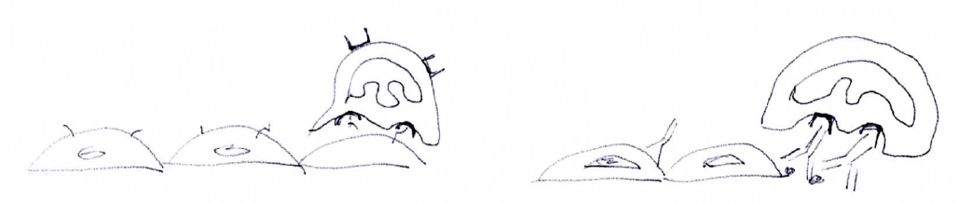
…a proposito di spada a doppio taglio…
Le funzioni effettrici dei neutrofii (produzione di radicali ossigeno, degranulazione e
rilascio di enzimi litici, generazione di mediatori dell’infiammazione –
prostaglandine/leucotrieni/PAF -) vengono stimolate anche in condizioni di
“sterilità” nel corso di quella che viene chiamata “fagocitosi frustrata” (adesione salda
a una superficie non fagocitabile
Negli shock settici, vi è un’attivazione generale
dell’endotelio con aumentata espressione di
molecole adesive e il rilascio di molte citochine
tra cui il TNF.
I neutrofili aderenti alla molecola adesiva ICAM-1
espressa dall’endotelio vengono stimolati dal TNF
a rilasciare molecole tossiche per il tessuto
Complessi Ag-Ab che si formano in ma-
lattie autoimmuni si depositano nel
microcircolo delle articolazioni, del rene e
di altri tessuti. I neutrofili aderiscono al
frammento Fc degli Ab e vengono stimo-
lati.

Slide 11
I granulociti neutrofili, sono in grado, come tutte le altre cellule delle difese innate e adatta-
tive e molte cellule dei tessuti, di produrre CITOCHINE, molecole glicoproteiche ad azione
pleiotropica che regolano le risposte al danno tessutale e alle infezioni, orchestrando:
il reclutamento e l’attivazione di cellule leucocitarie;
la loro maturazione e differenziazione nel midollo osseo;
i fenomeni rigenerativi e riparativi a livello dei tessuti;
modificazioni generali nell’organismo, definite reazione di fase acuta, che comprendono
la febbre, alterazioni del metabolismo, secrezione da parte del fegato di diverse proteine con
funzioni microbicide

Slide 12
CLASSIFICAZIONE E FUNZIONI PRINCIPALI DELLE CITOCHINE:
Fattori di crescita
Interleuchine
Interferoni
Fattori di necrosi tumorale
Chemochine

Slide 13
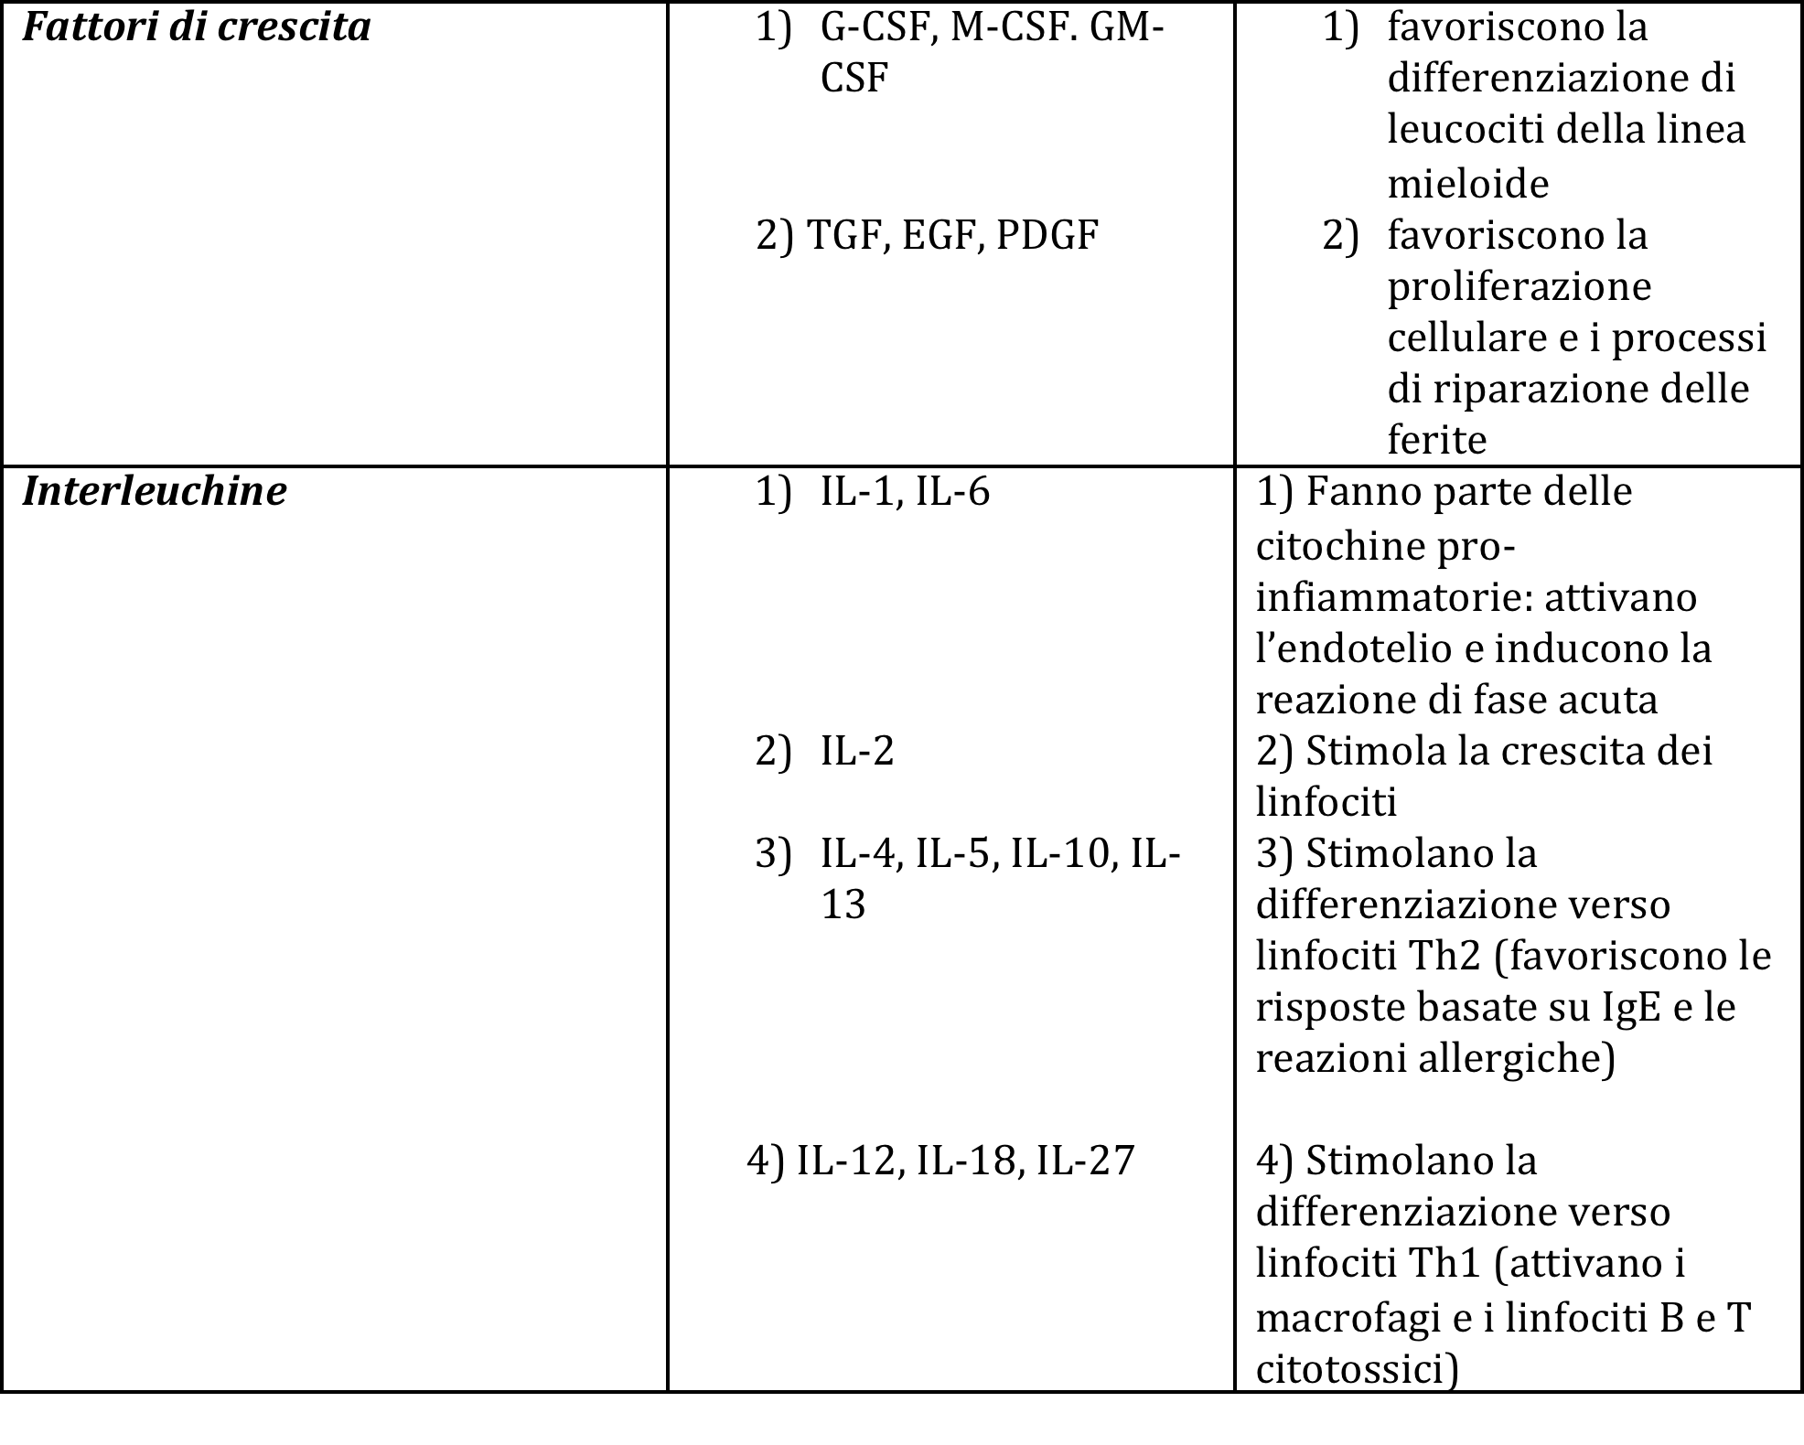

Slide 14
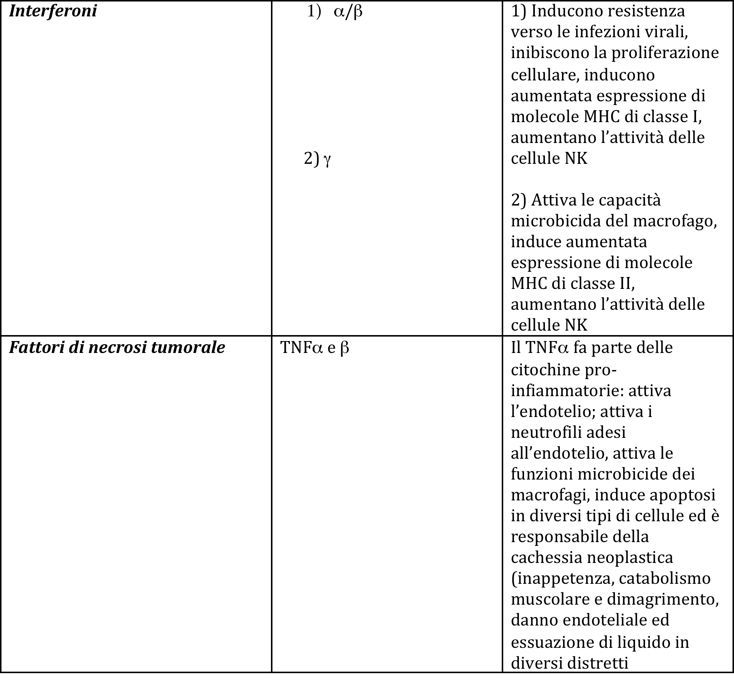

Slide 16
Oltre a svolgere un ruolo essenziale nell’uccisione di microorganismi,
i neutrofili partecipano, assieme ad altre cellule a quel complesso fenomeno
rappresentato dalla guarigione delle ferite

Slide 18
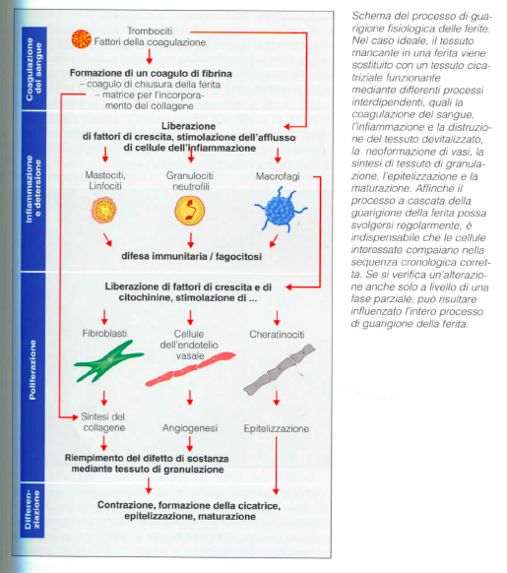

Slide 19
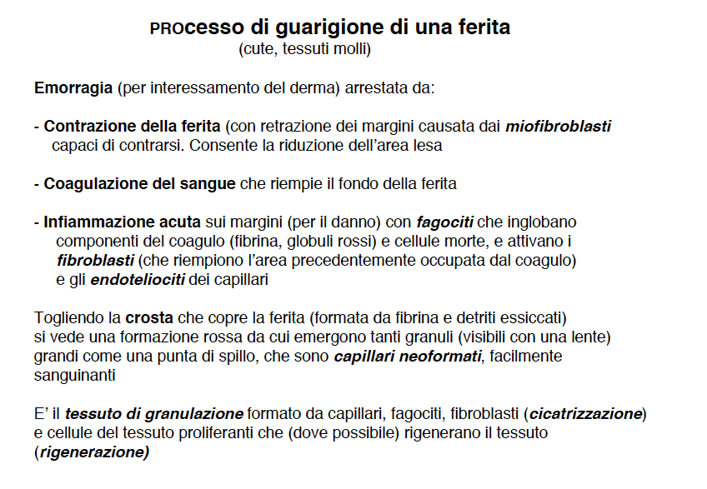

Slide 20
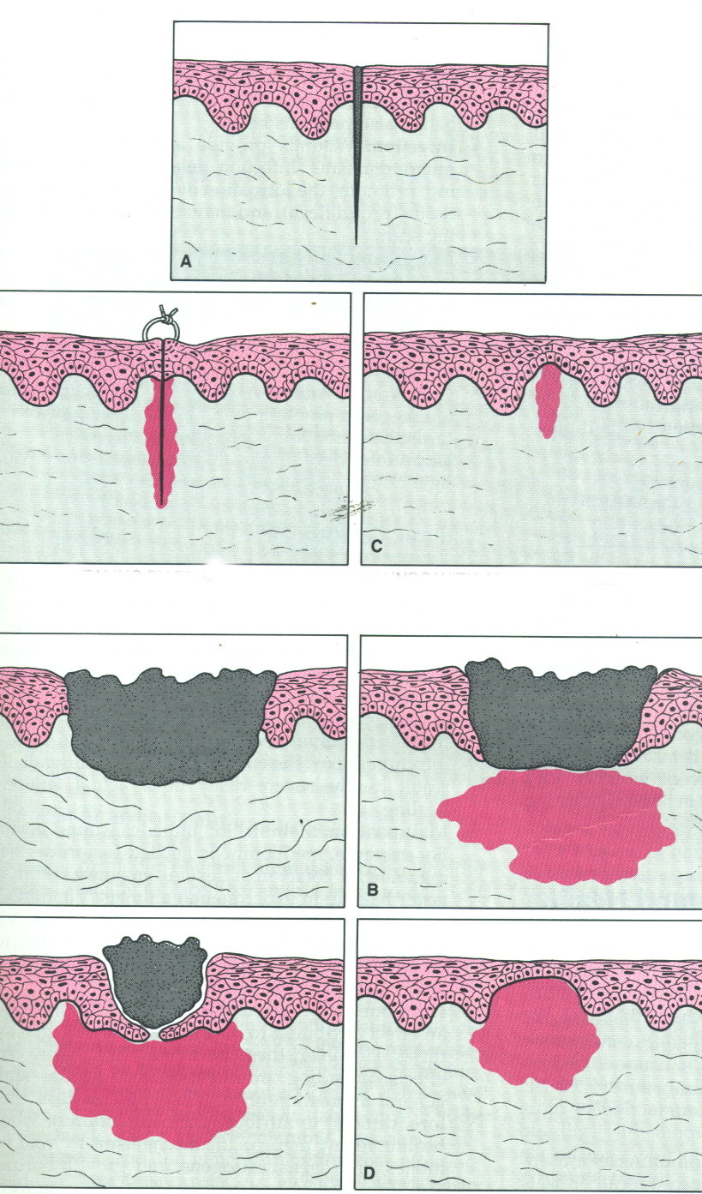
RIPARAZIONE DI UNA FERITA DERMO-EPIDERMICA
I Intenzione
II Intenzione
Notes:
Ferita a margini giustapposti
Ferita lacero-contusiva

Slide 21
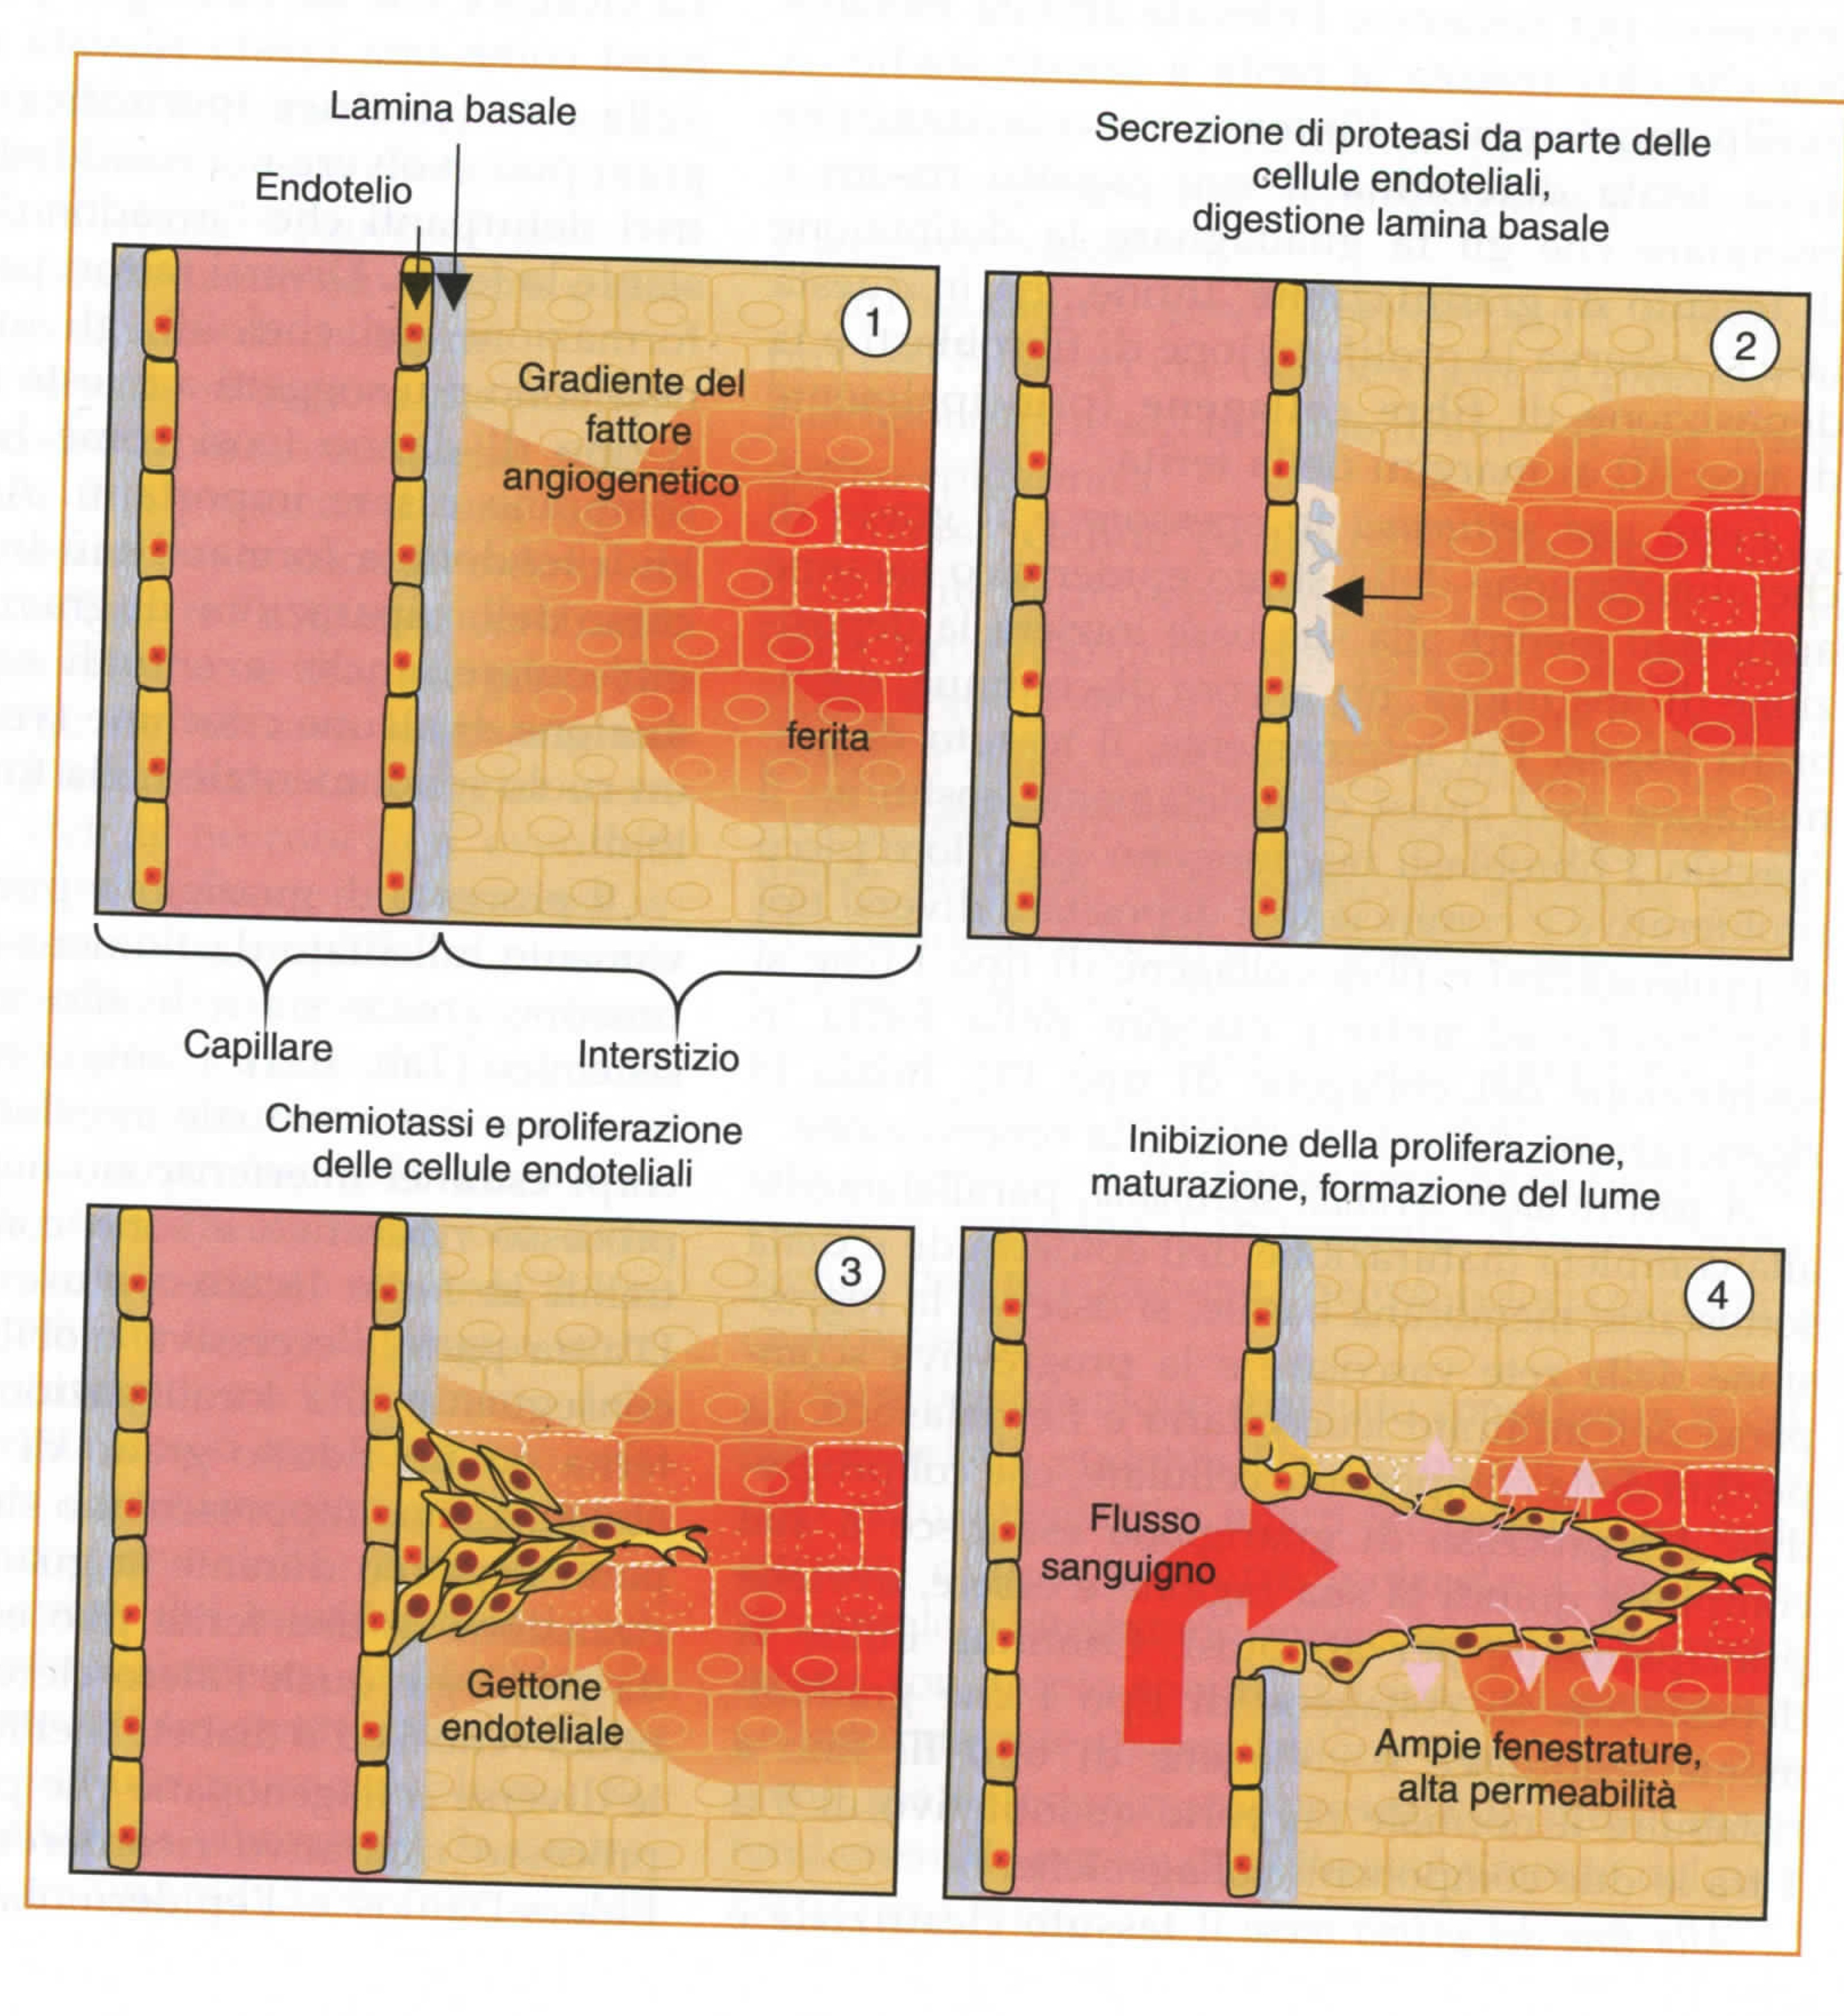
Rappresentazione schematica del processo di neovascolarizzazione
Notes:
Abbozzi endoteliali che progrediscono all’interno della ferita

Slide 22
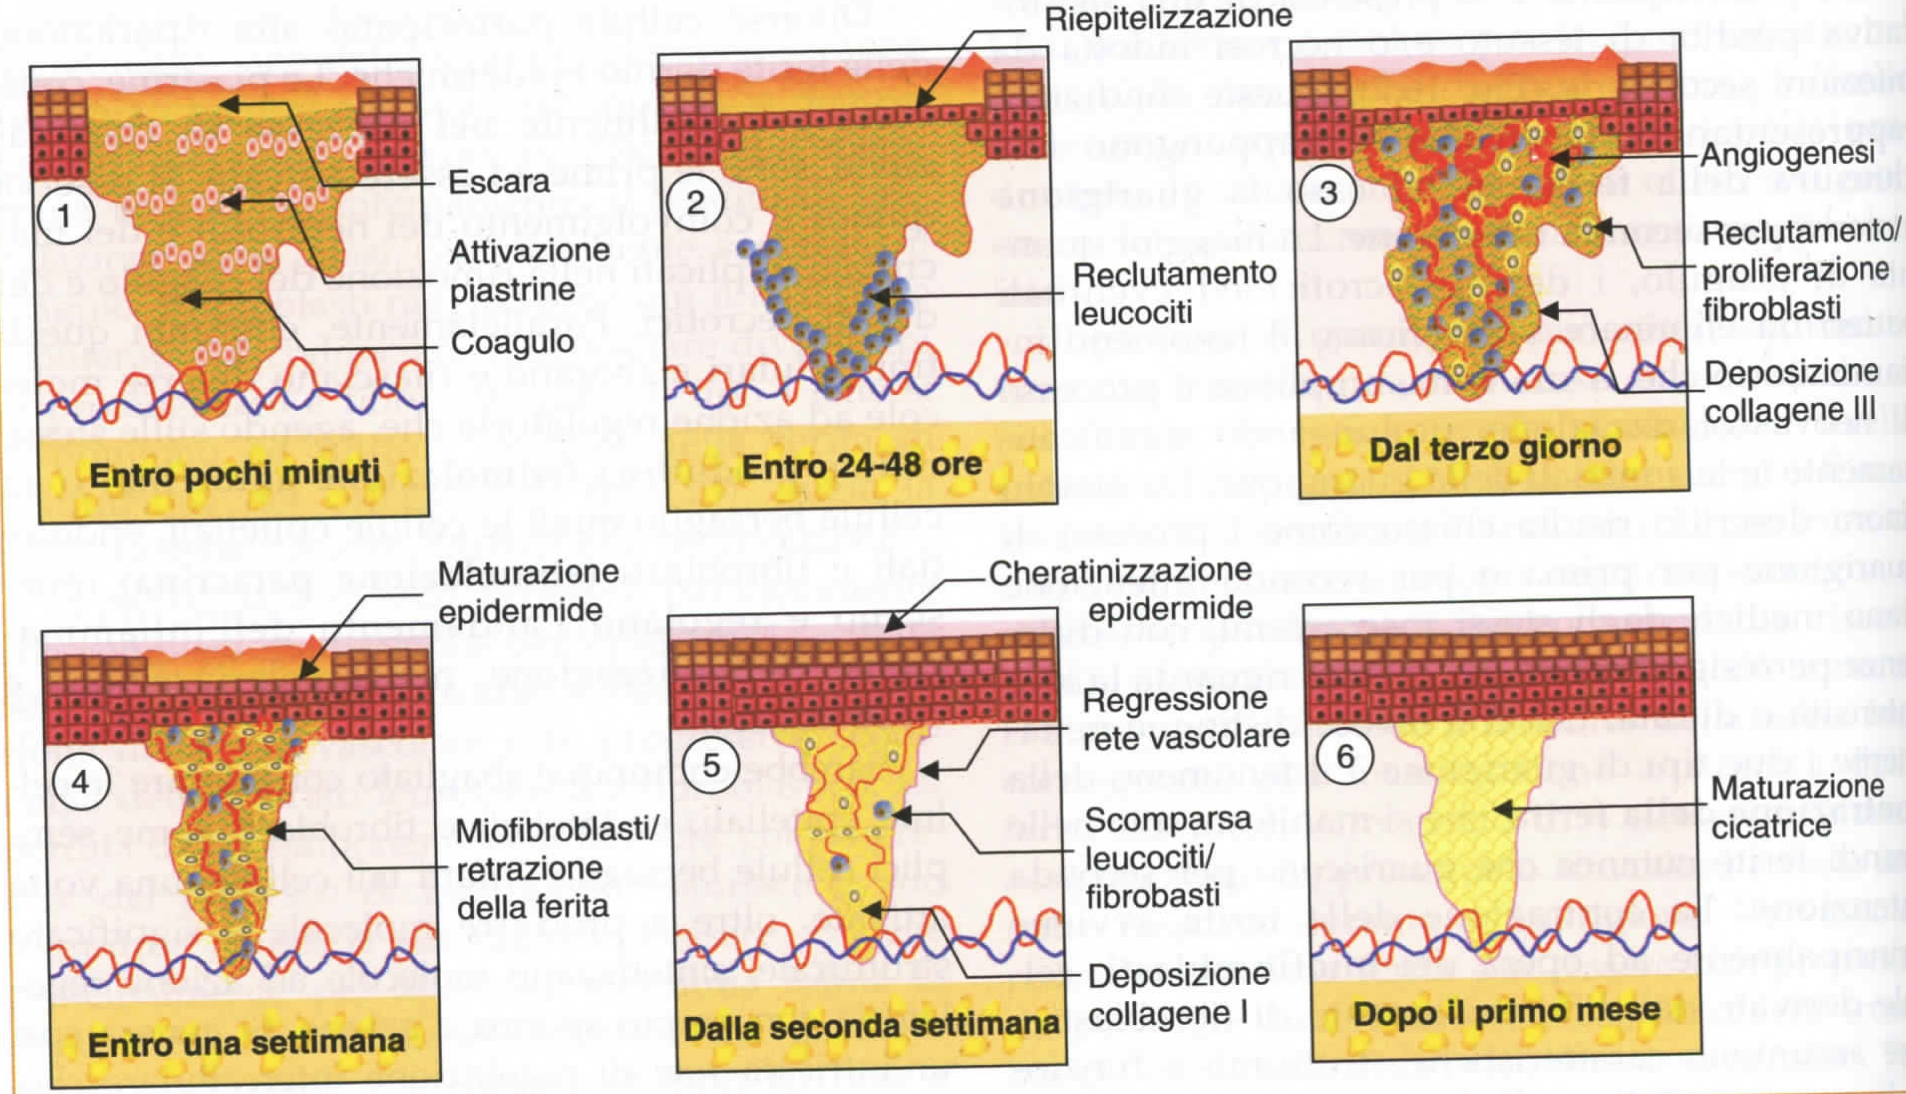
Principali processi biologici della riparazione di una ferita dermo-epidermica

Slide 23
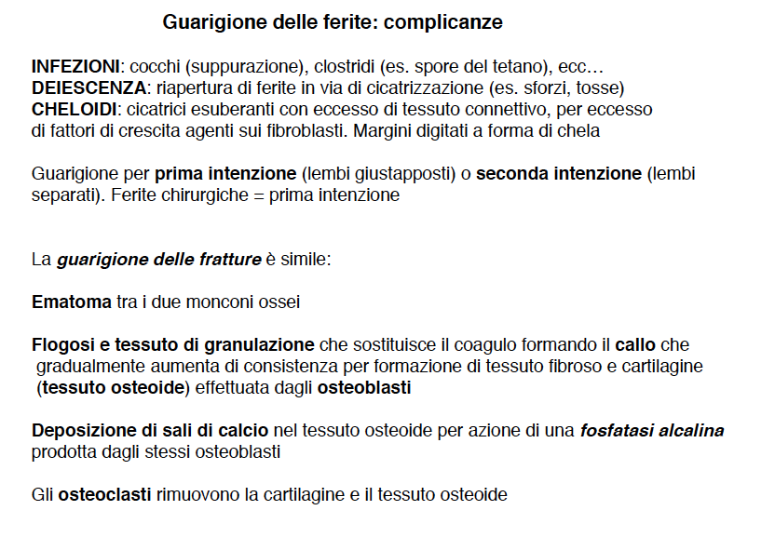

Slide 24
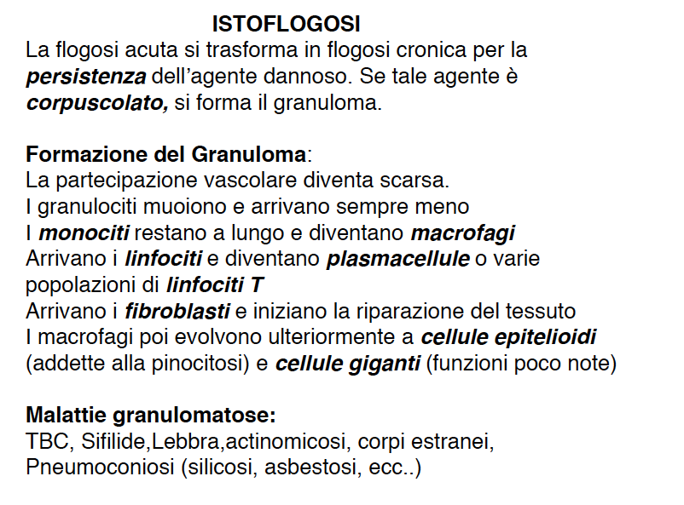

Slide 25
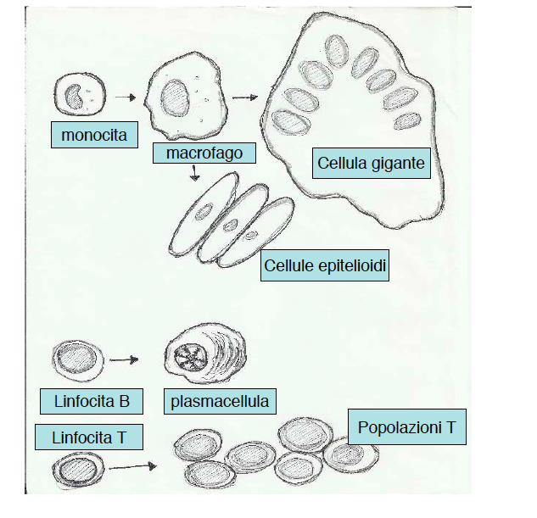

Slide 26
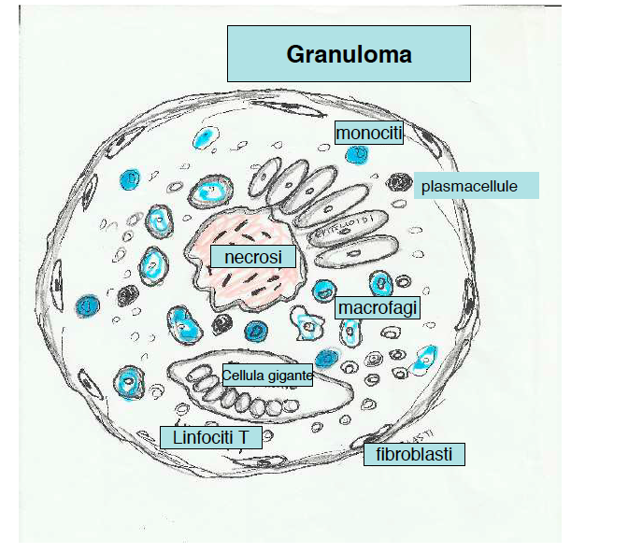

Slide 27
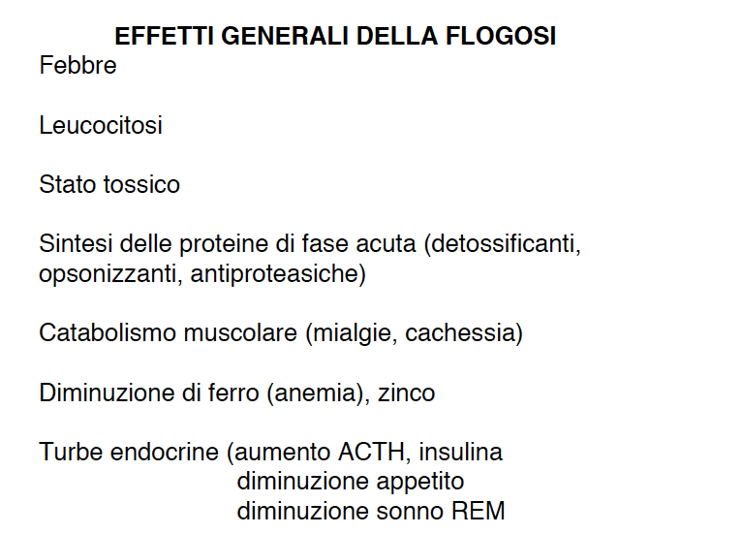

Slide 28
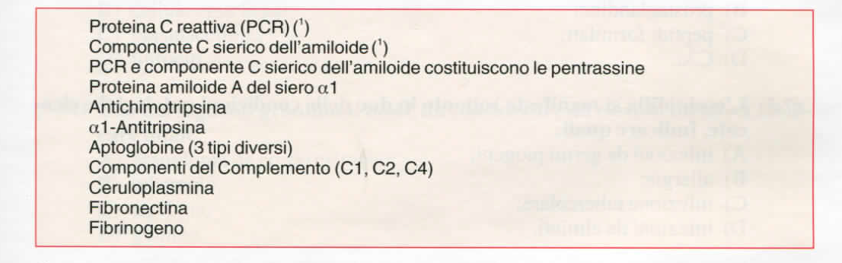
Proteine della fase acuta
Va notato che l’aumento prolungato di alcune di queste proteine (per esempio Proteina
Amiloide A serica) in processi infettivi cronici comporta la loro precipitazione in frammenti
insolubili nell’interstizio di diversi tessuti (fegato, rene). Questi precipitati possono danneggia-
re le cellule alterando le funzioni del tessuto

Slide 29
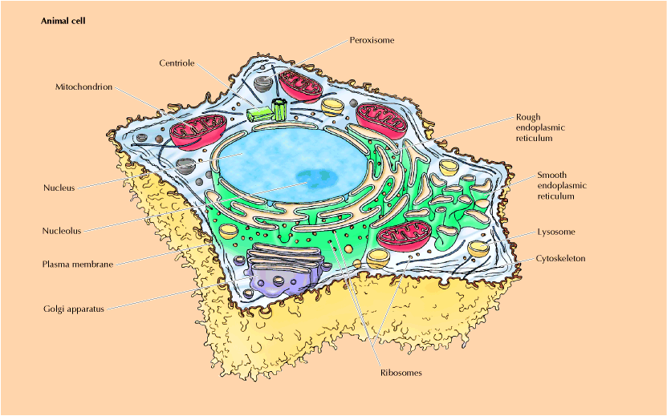
Le malattie non derivano soltanto da alterazioni di funzione di cellule e dei tessuti che queste compongono, ma anche
da modificazioni dell’interstizio.
sangue
interstizio
Accumulo di cellule infiammatorie
e liquido ricco di proteine
(essudato, edema essudatizio)
Accumulo di acqua
(trasudato, edema trasudatizio)
Accumulo di sostanze non degradabili
che determinano danno
alle cellule ed ai tessuti
(Amiloidosi, ialinosi)
tessuto

Slide 30
…a proposito di spada a doppio taglio…
Vi sono due importanti esempi di patologie dovute ad un eccessiva o
prolungata risposta infiammatoria, una che ha caratteristiche acute (lo shock
settico), una che ha caratteritiche croniche (l’aterosclerosi)

Slide 31
Lo shock settico è un particolare tipo di shock
SHOCK
Stato nel quale l’insufficienza del sistema circolatorio a mantenere
un’adeguata perfusione tessutale risulta in una riduzione diffusa dell’apporto
di ossigeno e nutrienti ai tessuti.
L’insufficienza circolatoria causa disfunzioni cellulari e, di conseguenza, d’organo
che possono diventare irreversibili se non corrette prontamente.

Slide 32
SHOCK
SETTICO
*Definizione:
Patologia grave a carattere sistemico causata dalla
diffusione di
microorganismi o tossine da questi prodotte nel torrente circolatorio
(setticemia)
e caratterizzata da :
i)
ipotensione marcata (collasso car
diocircolatorio)
ii)
segni di danno tessutale da ipoperfusione
iii)
MOF/MODS (
M
ultiple
O
rgan
F
ailure/
D
isfunction
S
yndrome
):
alterazioni d’organo a livello di Sistema Nervoso Centrale, Sistema
Cardiocircolatorio, Polmone (ARDS:
Acute Respiratory Distress
Syndrome
)
, Fegato, Rene.
iv)
DIC (
Disseminated Intravascular Coagulation
)
*Patogenesi:
SIRS: Systemic Inflammatory Response Syndrome

Slide 33
SIRS
SISTEMI POLIMOLECOLARI SOLUBILI
CELL DIFESE INNATE
Complemento
Chinine
Coagulazione
Cell endoteliali
Monociti/macr.
Neutrofili
Rilascio di citochine
Rilascio di metaboliti lipidici (Leucotrieni, Prostaglandine, PAF)
Rilascio di proteasi e derivati tossici dell’ossigeno
Aumentata espressione di molecole adesive e
Attivazione cellulare adesione-dipendente
Alterazioni espressione di trombomodulina e TF

Slide 34
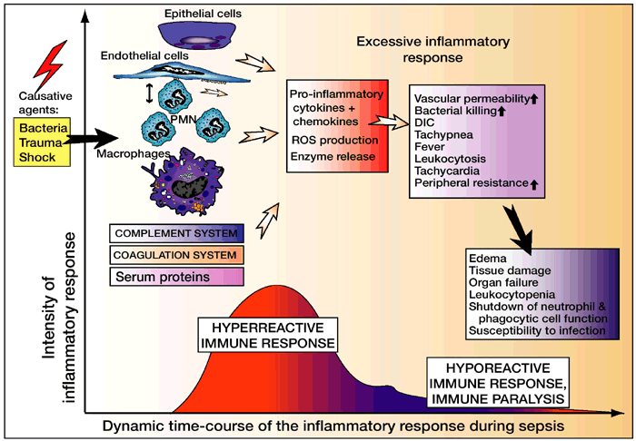

Slide 35
Rilascio di metaboliti lipidici
(Prostaglandine, Leucotrieni, PAF)
Aumentata espressione di molecole adesive
e attivazione cellulare adesione-dipendente
Rilascio di citochine
Rilascio di proteasi e
derivati tossici dell’ossigeno
“risposta di fase acuta”
aumentata produzione di NO
VASODILATAZIONE
DANNO ENDOTELIALE
COAGULAZIONE INTRAVASCOLARE
DISSEMINATA (DIC)
ATTIVAZIONE SISTEMI POLI-
MOLECOLARI SOLUBILI
(Chinine/Coagulazione/Complemento)
VASOSPASMO
DIMINUZIONE P
ARTERIOSA
FORMAZIONE DI TROMBI NEL
MICROCIRCOLO
DANNO IPOSSICO AI TESSUTI
(MODS/MOF)
Alterazioni espressione di trombomodulina e TF

Slide 36
LESIONI ARTERIOSCLEROTICHE: PROCESSI PATOLOGICI INTERESSANTI LE
ARTERIE E AVENTI IN COMUNE L’ISPESSIMENTO, L’INDURIMENTO E LA PERDITA DI
ELASTICITA’ DEI VASI INTERESSATI.
ARTERIOLOSCLEROSI
SCLEROSI CALCIFICA DELLA MEDIA (DI MONCKEBERG)
ATEROSCLEROSI
L’aterosclerosi è la forma più importante e diffusa di arteriosclerosi

Slide 37
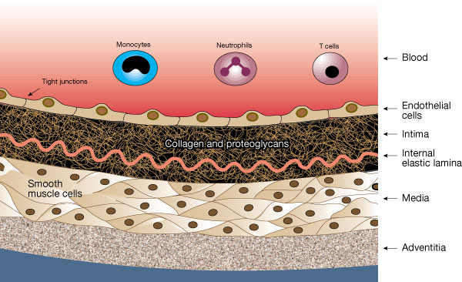

Slide 38
L’arteriosclerosi è una caratteristica modificazione della parete arteriosa dei vasi di
resistenza (arteriole periferiche) che viene indotta da un prolungato stato ipertensivo
MEDIA
Arteriolosclerosi di tipo ialino
Arteriolosclerosi di tipo iperplastico
INTIMA

Slide 39
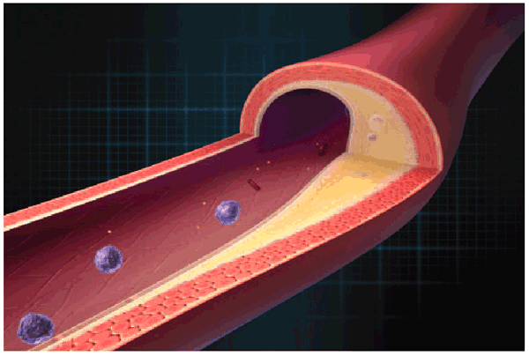
ATEROSCLEROSI

Slide 40
Atherosclerosis is an inflammatory disease characterized by intense immunological activity,
which increasingly threatens human health worldwide.
Atherosclerosis involves the formation in the arteries of lesions that are characterized by inflammation, lipid accumulation, cell death and fibrosis. Over time, these lesions, which are known as atherosclerotic plaques, mature and gain new characteristics.
HANSON AND LIBBY
Nature Reviews Immunology 6:508-519, 2006

Slide 41
monocito
STRIA LIPIDICA
foam cell
SMC
SMC
SMC
SMC
SMC
SMC
SMC
SMC
SMC
PLACCA FIBROSA
fibre collagene
cell. muscolare liscia
foam cell
SMC
linfocita T
SMC
foam cell apoptotica
lipidi extracellulari
SMC
SMC
SMC
SMC
SMC
SMC

Slide 42

LESIONE COMPLICATA
monocito
piastrine
linfocita T
fibre collagene
SMC
foam cell
cell. muscolare liscia
in apoptosi
SMC
foam cell apoptotica
lipidi extracellulari
Calcificazioni
emorragie intimali
Neovascolarizzazione
(angiogenesi)
SMC
SMC
SMC
SMC
Atrofia della media

Slide 43
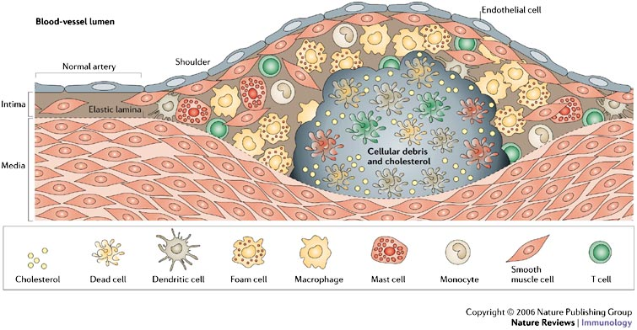
Nella placca aterosclerotica si trovano tute le cellule dell’infiammazione e dell’immunità

Slide 44
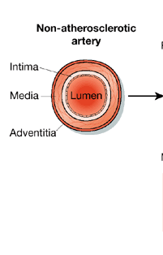
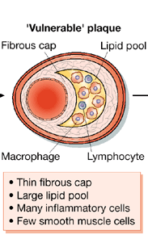
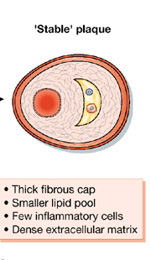
Indipendentemente dalla complessità e variabilità delle caratteristiche delle placche atero-
sclerotiche, dal punta di vista clinico è utile classificarle in labili (o vulnerabili) e stabili
Determinano con maggiore probabilità
complicanze come la trombosi e la
rottura del vaso
Possono causare stenosi del vaso, ma
anche essere clinicamente silenti

Slide 45
Eziopatogenesi dell’aterosclerosi
Un aumento delle LDL circolanti favorisce il loro accumulo nell’intima dei vasi
arteriosi di medio e di grosso calibro e la loro modificazione (ossidazione degli
acidi grassi con formazione di aldeidi che si legano alla apoproteina 100 rendendola
più affine a particolari recettori espressi da cellule dell’endotelio e monociti).
Le LDL ossidate internalizzate dal macrofago (o dalla cellula endoteliale) inducono
la produzione di citochine che comportano reclutamento di altri leucociti, attivazione
dell’endotelio, produzione di fattori di crescita che attivano miofibroblasti a secernere
fibre collagene
ATTENZIONE: l’efficacia di rimozione delle LDL circolanti dipende dalla quantità di
colesterolo che si accumula all’interno delle cellule del fegato e dei tessuti circolanti:
maggiore è la quantità di colesterolo, minore è l’espressione sulla superficie della
cellula di recettori in grado di internalizzare le LDL.
Le LDL sono le lipoproteine che trasportano la quantità maggiore di colesterolo:
si stabilisce quindi un circolo vizioso: maggiore è la quantità di colesterolo che viene
veicolata ai tessuti mediante le LDL, più lungo queste circolano nel plasma e vanno incontro
a processi ossidativi che inducono lo sviluppo della lesione aterosclerotica

Slide 46
Se la quantità di LDL circolanti viene considerata la “causa” dell’aterosclerosi resta
erò valido il concetto che diversi fattori (chiamati fattori di rischio) incidono positiva-
mente o negativamente, sulle conseguenze di un aumento delle LDL

Slide 47
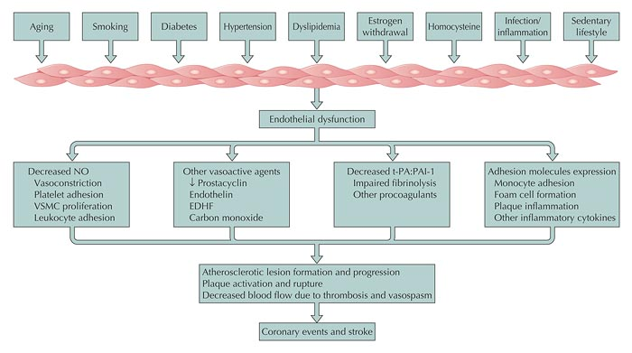
FATTORI DI RISCHIO E TEORIA DELLA REAZIONE AL DANNO

